Slide 1

Chào mừng các em đến với tiết Tiếng Việt - Lớp 2

Slide 2


Thứ Hai ngày .... tháng 4 năm 2022
Tiếng Việt
Bài 29: Hồ Gươm (t1+2)

Slide 3


Slide 4


Em biết những gì về Thủ đô Hà Nội?

Slide 5
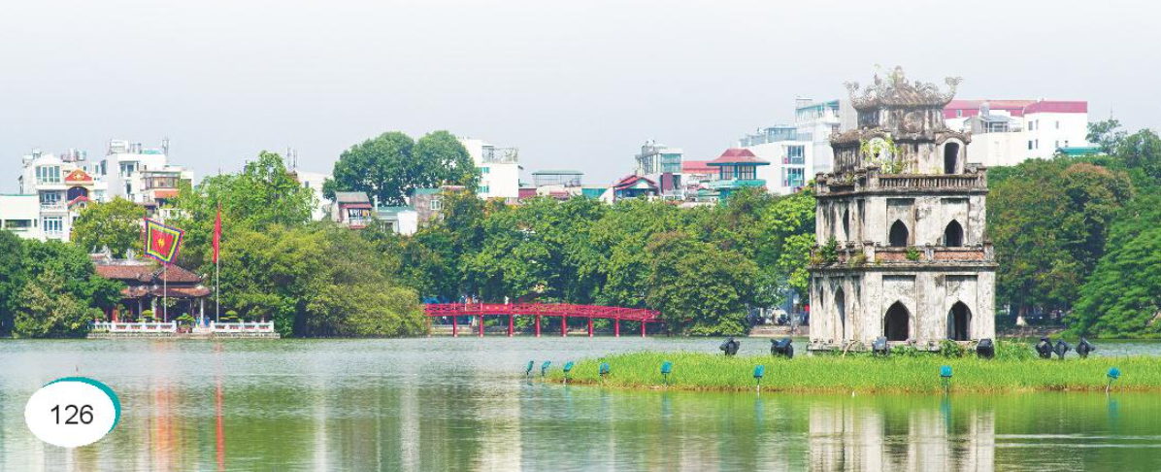

Slide 6
HỒ GƯƠM
Nhà tôi ở Hà Nội, cách Hồ Gươm không xa. Từ trên cao nhìn xuống, mặt hồ như một chiếc gương bầu dục lớn, sáng long lanh.
Cầu Thê Húc màu son, cong cong như con tôm, dẫn vào đền Ngọc Sơn. Mái đền lấp ló bên gốc đa già, rễ lá xum xuê. Xa một chút là Tháp Rùa, tường rêu cổ kính. Tháp xây trên gò đất giữa hồ, cỏ mọc xanh um.
Có buổi, người ta thấy có con rùa lớn, đầu to như trái bưởi, nhô lên khỏi mặt nước. Rùa như lắng nghe tiếng chuông đồng hồ trên tầng cao nhà bưu điện, buông từng tiếng ngân nga trong gió. Tôi thầm nghĩ: không biết có phải rùa đã từng ngậm thanh kiếm của vua Lê thắng giặc đó không?
(Theo Ngô Quân Miện)

Slide 7

bầu dục
trái bưởi
xum xuê
bưu điện

Slide 8
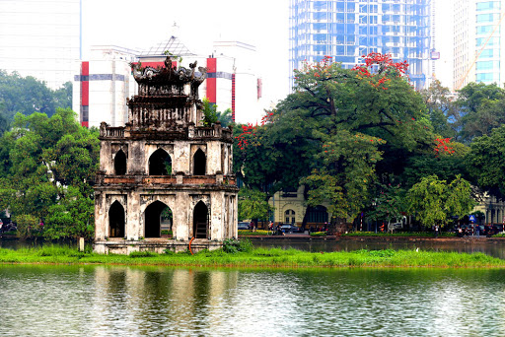
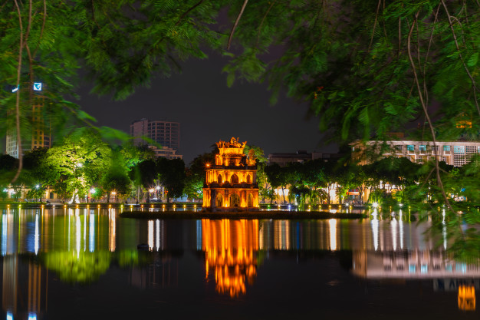
Giải nghĩa từ
Hồ gươm: Còn gọi là hồ Hoàn Kiếm, ở Thủ đô Hà Nội.
Cổ kính: cổ và trang nghiêm.

Slide 9
Một số câu văn dài
Tôi thầm nghĩ: không biết có phải rùa đã từng ngậm thanh kiếm của vua Lê thắng giặc đó không?

Slide 10
HỒ GƯƠM
Đọc nối tiếp trong nhóm
Đọc nối tiếp đoạn
Nhà tôi ở Hà Nội, cách Hồ Gươm không xa. Từ trên cao nhìn xuống, mặt hồ như một chiếc gương bầu dục lớn, sáng long lanh.
Cầu Thê Húc màu son, cong cong như con tôm, dẫn vào đền Ngọc Sơn. Mái đền lấp ló bên gốc đa già, rễ lá xum xuê. Xa một chút là Tháp Rùa, tường rêu cổ kính. Tháp xây trên gò đất giữa hồ, cỏ mọc xanh um.
Có buổi, người ta thấy có con rùa lớn, đầu to như trái bưởi, nhô lên khỏi mặt nước. Rùa như lắng nghe tiếng chuông đồng hồ trên tầng cao nhà bưu điện, buông từng tiếng ngân nga trong gió. Tôi thầm nghĩ: không biết có phải rùa đã từng ngậm thanh kiếm của vua Lê thắng giặc đó không?
(Theo Ngô Quân Miện)
1
2
3

Slide 11

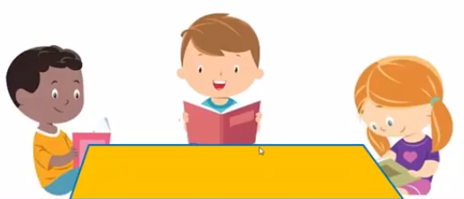


LUYỆN ĐỌC NHÓM
Tớ đọc đoạn 2
Tớ đọc đoạn 3
Tớ đọc đoạn 1

Slide 12
HỒ GƯƠM
Đọc cả bài
Hai nhóm đọc bài
Nhà tôi ở Hà Nội, cách Hồ Gươm không xa. Từ trên cao nhìn xuống, mặt hồ như một chiếc gương bầu dục lớn, sáng long lanh.
Cầu Thê Húc màu son, cong cong như con tôm, dẫn vào đền Ngọc Sơn. Mái đền lấp ló bên gốc đa già, rễ lá xum xuê. Xa một chút là Tháp Rùa, tường rêu cổ kính. Tháp xây trên gò đất giữa hồ, cỏ mọc xanh um.
Có buổi, người ta thấy có con rùa lớn, đầu to như trái bưởi, nhô lên khỏi mặt nước. Rùa như lắng nghe tiếng chuông đồng hồ trên tầng cao nhà bưu điện, buông từng tiếng ngân nga trong gió. Tôi thầm nghĩ: không biết có phải rùa đã từng ngậm thanh kiếm của vua Lê thắng giặc đó không?
(Theo Ngô Quân Miện)
1
2
3

Slide 13


Slide 14
1. Bài văn tả những cảnh đẹp nào ở Hồ Gươm?
HỒ GƯƠM
Nhà tôi ở Hà Nội, cách Hồ Gươm không xa. Từ trên cao nhìn xuống, mặt hồ như một chiếc gương bầu dục lớn, sáng long lanh.
Cầu Thê Húc màu son, cong cong như con tôm, dẫn vào đền Ngọc Sơn. Mái đền lấp ló bên gốc đa già, rễ lá xum xuê. Xa một chút là Tháp Rùa, tường rêu cổ kính. Tháp xây trên gò đất giữa hồ, cỏ mọc xanh um.
Có buổi, người ta thấy có con rùa lớn, đầu to như trái bưởi, nhô lên khỏi mặt nước. Rùa như lắng nghe tiếng chuông đồng hồ trên tầng cao nhà bưu điện, buông từng tiếng ngân nga trong gió. Tôi thầm nghĩ: không biết có phải rùa đã từng ngậm thanh kiếm của vua Lê thắng giặc đó không?
(Theo Ngô Quân Miện)
Cầu Thê Húc
đền Ngọc Sơn
Tháp Rùa

Slide 15
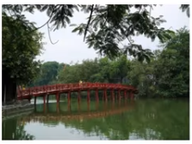
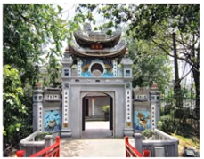
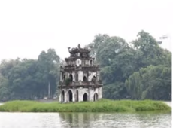
Cầu Thê Húc
Đền Ngọc Sơn
Tháp Rùa

Slide 16
2. Cầu Thê Húc được miêu tả như thế nào?
HỒ GƯƠM
Nhà tôi ở Hà Nội, cách Hồ Gươm không xa. Từ trên cao nhìn xuống, mặt hồ như một chiếc gương bầu dục lớn, sáng long lanh.
Cầu Thê Húc màu son, cong cong như con tôm, dẫn vào đền Ngọc Sơn. Mái đền lấp ló bên gốc đa già, rễ lá xum xuê. Xa một chút là Tháp Rùa, tường rêu cổ kính. Tháp xây trên gò đất giữa hồ, cỏ mọc xanh um.
Có buổi, người ta thấy có con rùa lớn, đầu to như trái bưởi, nhô lên khỏi mặt nước. Rùa như lắng nghe tiếng chuông đồng hồ trên tầng cao nhà bưu điện, buông từng tiếng ngân nga trong gió. Tôi thầm nghĩ: không biết có phải rùa đã từng ngậm thanh kiếm của vua Lê thắng giặc đó không?
(Theo Ngô Quân Miện)
Cầu Thê Húc màu son, cong cong như con tôm

Slide 17
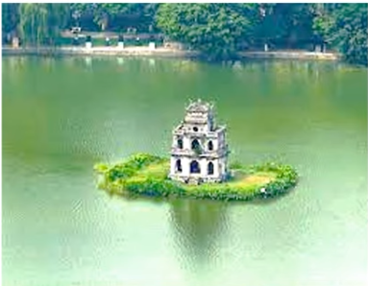
3. Nói 1 - 2 câu giới thiệu về Tháp Rùa.
Tháp Rùa ở Hồ Gươm. Tháp được xây trên gò đất giữa hồ, có tường rêu cổ kính.
HỒ GƯƠM
Nhà tôi ở Hà Nội, cách Hồ Gươm không xa. Từ trên cao nhìn xuống, mặt hồ như một chiếc gương bầu dục lớn, sáng long lanh.
Cầu Thê Húc màu son, cong cong như con tôm, dẫn vào đền Ngọc Sơn. Mái đền lấp ló bên gốc đa già, rễ lá xum xuê. Xa một chút là Tháp Rùa, tường rêu cổ kính. Tháp xây trên gò đất giữa hồ, cỏ mọc xanh um.
Có buổi, người ta thấy có con rùa lớn, đầu to như trái bưởi, nhô lên khỏi mặt nước. Rùa như lắng nghe tiếng chuông đồng hồ trên tầng cao nhà bưu điện, buông từng tiếng ngân nga trong gió. Tôi thầm nghĩ: không biết có phải rùa đã từng ngậm thanh kiếm của vua Lê thắng giặc đó không?
(Theo Ngô Quân Miện)
Tháp Rùa, tường
rêu cổ kính. Tháp xây trên gò đất giữa hồ, cỏ mọc xanh um.

Slide 18
4. Khi thấy rùa hiện lên trên mặt hồ, tác giả nghĩ đến điều gì?
HỒ GƯƠM
Nhà tôi ở Hà Nội, cách Hồ Gươm không xa. Từ trên cao nhìn xuống, mặt hồ như một chiếc gương bầu dục lớn, sáng long lanh.
Cầu Thê Húc màu son, cong cong như con tôm, dẫn vào đền Ngọc Sơn. Mái đền lấp ló bên gốc đa già, rễ lá xum xuê. Xa một chút là Tháp Rùa, tường rêu cổ kính. Tháp xây trên gò đất giữa hồ, cỏ mọc xanh um.
Có buổi, người ta thấy có con rùa lớn, đầu to như trái bưởi, nhô lên khỏi mặt nước. Rùa như lắng nghe tiếng chuông đồng hồ trên tầng cao nhà bưu điện, buông từng tiếng ngân nga trong gió. Tôi thầm nghĩ: không biết có phải rùa đã từng ngậm thanh kiếm của vua Lê thắng giặc đó không?
(Theo Ngô Quân Miện)
Có buổi, người ta thấy có con rùa lớn, đầu to như trái bưởi, nhô lên khỏi
mặt nước.
Tôi thầm nghĩ: không biết có phải
rùa đã từng ngậm thanh kiếm của vua Lê thắng giặc đó không?

Slide 19
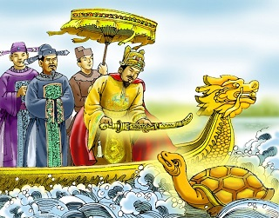

Slide 20
HỒ GƯƠM
Đọc lại bài
Nhà tôi ở Hà Nội, cách Hồ Gươm không xa. Từ trên cao nhìn xuống, mặt hồ như một chiếc gương bầu dục lớn, sáng long lanh.
Cầu Thê Húc màu son, cong cong như con tôm, dẫn vào đền Ngọc Sơn. Mái đền lấp ló bên gốc đa già, rễ lá xum xuê. Xa một chút là Tháp Rùa, tường rêu cổ kính. Tháp xây trên gò đất giữa hồ, cỏ mọc xanh um.
Có buổi, người ta thấy có con rùa lớn, đầu to như trái bưởi, nhô lên khỏi mặt nước. Rùa như lắng nghe tiếng chuông đồng hồ trên tầng cao nhà bưu điện, buông từng tiếng ngân nga trong gió. Tôi thầm nghĩ: không biết có phải rùa đã từng ngậm thanh kiếm của vua Lê thắng giặc đó không?
(Theo Ngô Quân Miện)

Slide 21


Slide 22
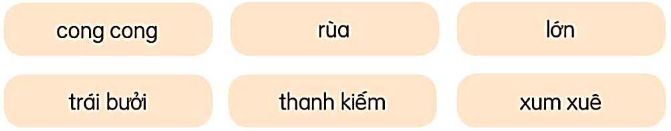
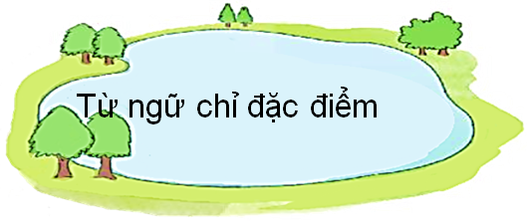
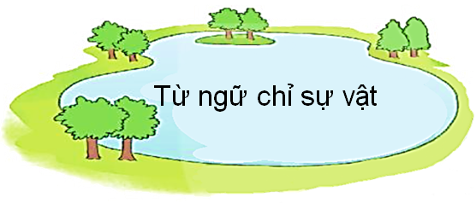
1. Xếp các từ ngữ dưới đây vào nhóm thích hợp.

Slide 23
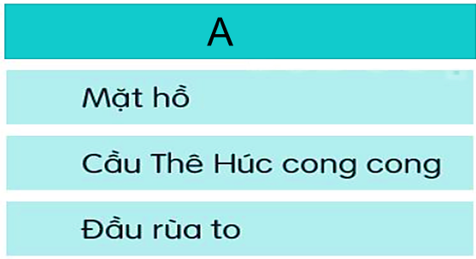
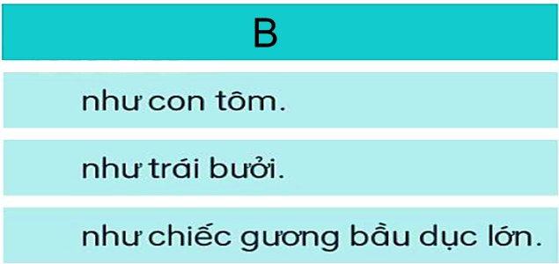
2. Kết hợp từ ngữ ở cột A với từ ngữ ở cột B để tạo câu.

